Slide 1
آناتومی سطحی Surface Anatomy
محسن ساجدی

Slide 2
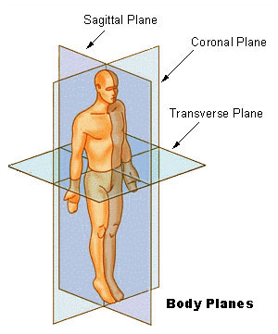
سطوح حرکتی
سطح میانی
سطح تاجی
سطح افقی

Slide 3
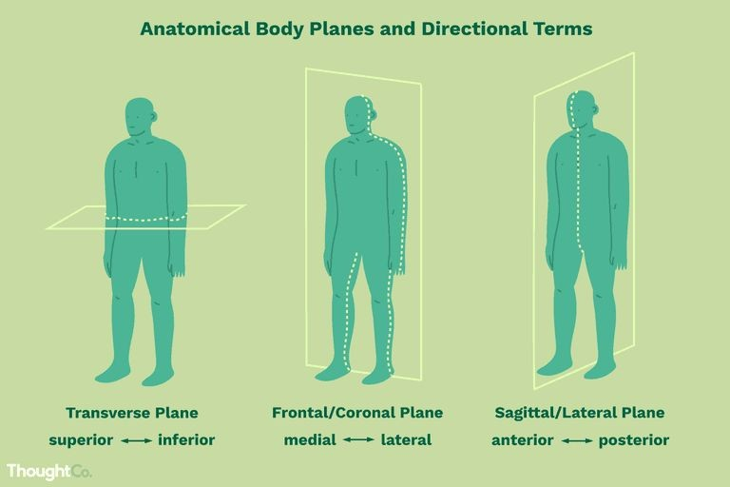
جهت های تشریحی بدن
Superior فوقانی
Inferior تحتانی
Anterior قدامی
Posterior خلفی
Medial داخلی
Lateral خارجی

Slide 5
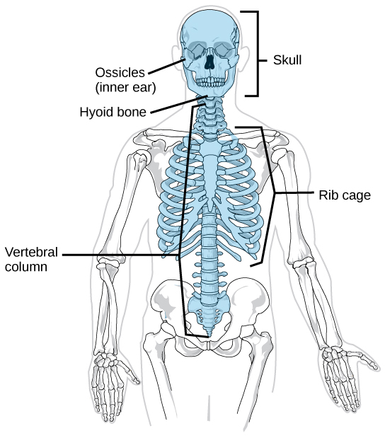
استخوان بندی محوری axial skeleton
اسکلت بندی محوری
دارای 80 قطعه استخوان

Slide 7
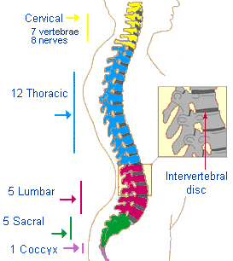
قبل از دوره بلوغ ستون مهره ها از 33 تا 34 قطعه استخوان نامنظم موسوم به مهره ساخته شده که پس از دوران بلوغ تعداد آنها به 26
قطعه می رسد که عبارتند از :
1) هفت مهره گردنی (Cervical )
2) دوازده مهره پشتی (Thoracic )
که دوازده جفت دنده با آن مفصل می شود.
3) پنج مهره کمری ( Lumbar )
4) پنج مهره خاجی (Sacrum)
که در طی بلوغ بهم جوش خورده و یک مهره
را تشکیل می دهند .
5) چهار یا پنج مهره دنبالیچه (Coccyx )
که در طی بلوغ بهم جوش خورده و یک مهره
را به طول تقریبی 3 سانتی متر، تشکیل می دهند .

Slide 8
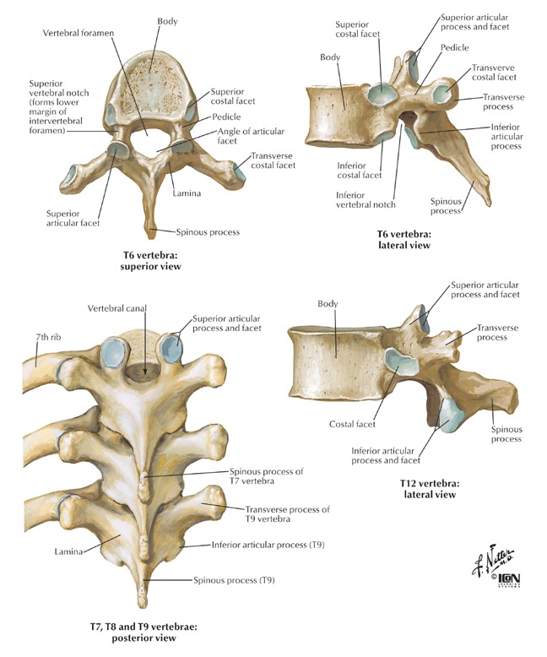
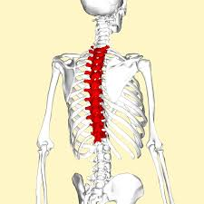
طول زوائد عرضی از اولین تا دوازدهمین مهره پشتی مرتبا" کم می شود و طول زائده خاری در مهره های پنجم تا هشتم بلندتراست.
خارها به طرف پایین و عقب کشیده می شود.جسم مهره ای در این مهره ها نسبتا" کوچکتر و گرد می باشد.
در کل مشخصه هایی از قبیل روی هم قرار گرفتن خارهای ناحیه پشتی ، دیسک های نسبتا نازک ، وجود سطح مفصلی دنده ای باعث کاهش دامنه حرکتی این مهره ها می شود .

Slide 9
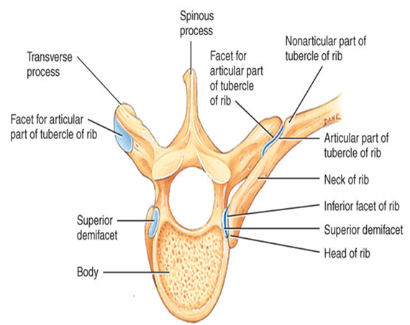
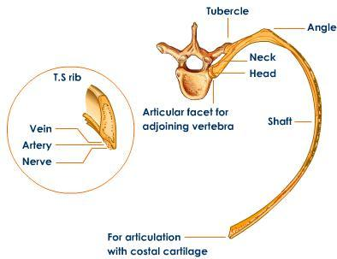
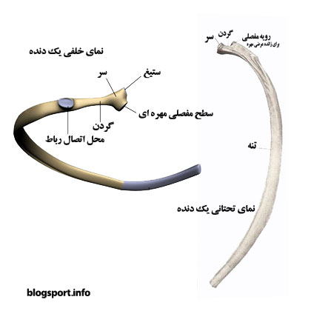
دنده ها:
هر دنده دارای یک تنه می‌باشد و دو انتهای قدامی و خلفی ، دو سطح داخلی و خارجی و دو کنار فوقانی و تحتانی دارند. انتهای خلفی دنده‌ها با زواید عرضی مهره‌های پشتی و تنه مهره‌ها ، مفصل می‌شود.
در سطح داخلی هر دنده ناودانی برای عبور عروق اعصاب بین دنده‌ای وجود دارد که در دنده‌های اول ، یازدهم و دوزادهم ، این ناودان وجود ندارد و معمولا این دنده‌ها را دنده‌های غیر معمولی می‌نامند.

Slide 10
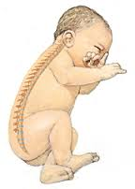
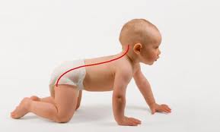
روند تکامل انحناهای ستون فقرات از جنینی تا بلوغ

Slide 11
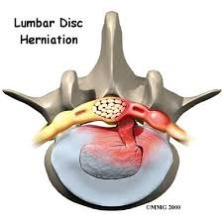
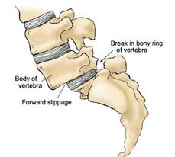
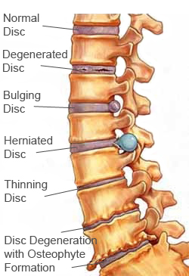
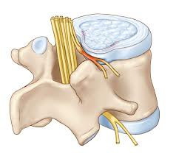
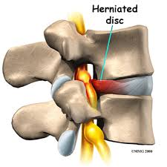

Slide 12
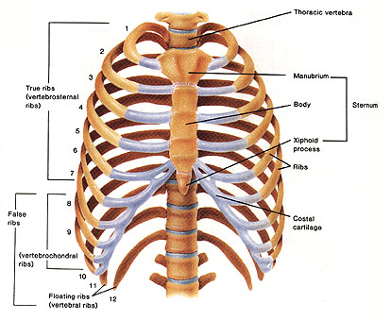
قفسه سینه RIB CAGE
دنده‌ها و جناغ دارای 25 قطعه استخوان می باشند .
تعداد 12 جفت دنده که از پشت به مهره ها و از جلو به استرنوم متصل می باشند.
7 جفت دنده اول مستقیم با استرنوم مفصل می شوند .( True ribs )
سه زوج دنده بعدی یعنی شماره‌های 8 , 9, 10 با کمک غضروف به دنده بالاتر متصل شده و لبه دنده‌ای (Costal margin ) را تشکیل می دهند و دنده‌های کاذب نام دارند ( False ribs )
دو زوج دنده 11 و 12 هیچ اتصالی با استرنوم
نداشته و دنده های شناور نامیده می شوند
( Floating ribs )
- 11 فضای بین دنده ای در پشت و جلو
موجود می باشد .

Slide 13
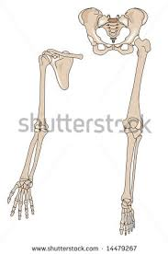
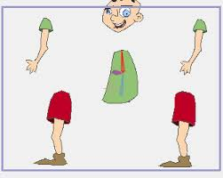
استخوان بندی ضمیمه ای
استخوان بندی ضمیمه ای شامل استخوانهای اندامهای فوقانی Upper limb ( دست شامل 32 قطعه ) وتحتانی lower limb(پا شامل 31 قطعه ) می شود که در کل این استخوانها 126 قطعه استخوان ضمیمه ای را تشکیل می دهند .

Slide 14
مفصل شانه

Slide 15
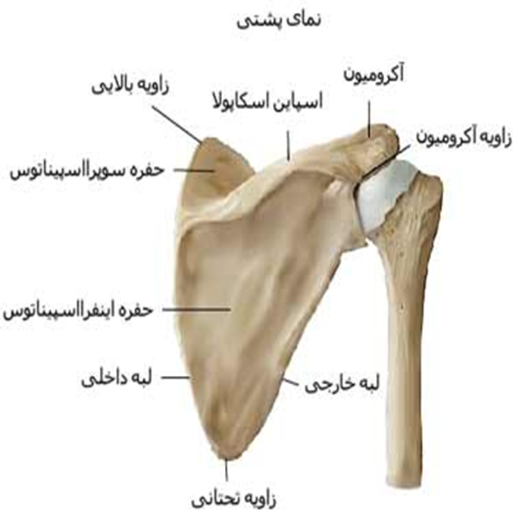

Slide 16
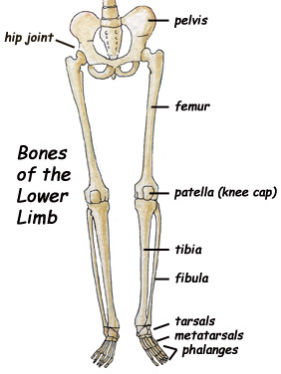
اندام تحتانی lower limb
از 62 استخوان (در هر پا 31 استخوان ) به شرح زیر می باشد :
1) لگن خاصره ( hip )
2) بخش فوقانی پا (استخوانهای ران و کشکک upper leg )
3) بخش تحتانی پا درشت نی و نازک نی (lower leg)
4) ناحیه پا (foot){ 7 استخوان در مچ پا ( tarsals ) ،
5 استخوان در کف پا(metatarsals) ،
14 قطعه استخوان در بند انگشتان (phalanges) }

Slide 17
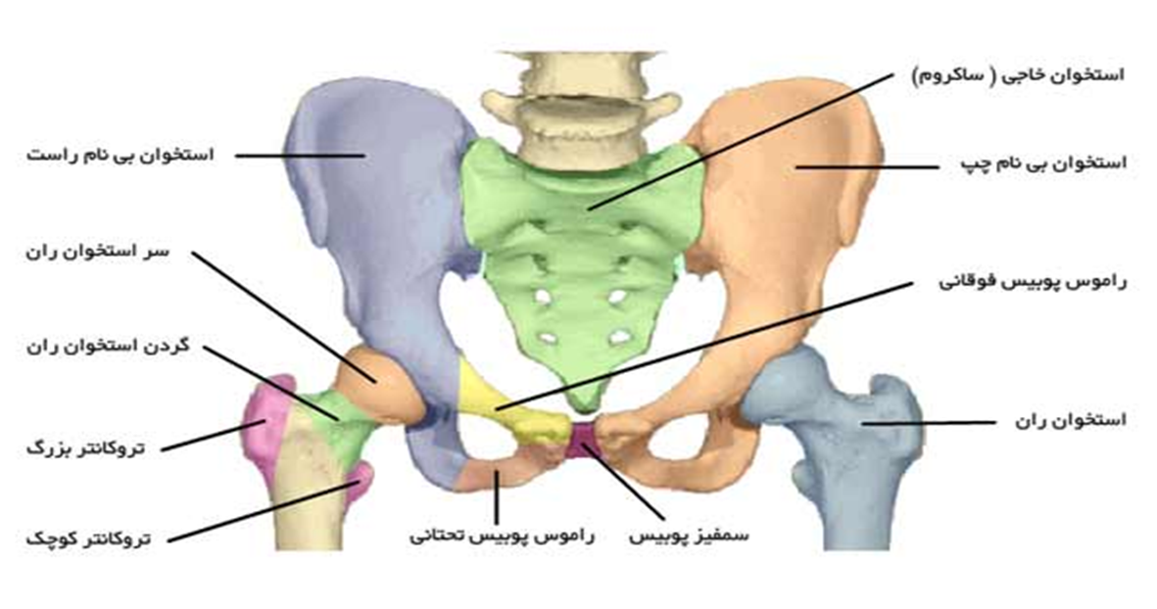
لگن خاصره pelvis
Pelvic یا لگن یک ساختمان حلقوی شکل است که در پایین تنه قرار گرفته و ارتباط اندامهای تحتانی را با تنه برقرار میکند. لگن از بالا به ستون فقرات و در پایین به استخوان های ران مفصل میشود.
مجموع استخوانهای بی نام راست و چپ و استخوان خاجی ، لگن خاصره (pelvis ) یا کمربند لگنی (pelvis girdle ) را تشکیل می دهند .
استخوانهای بی نام پاها را به استخوان بندی محوری متصل می کنند .

Slide 18
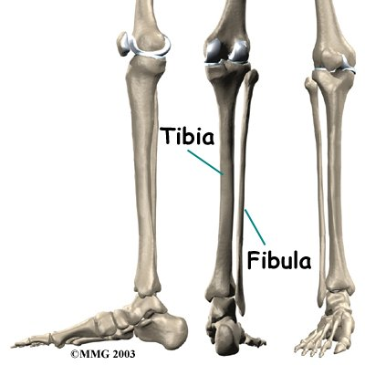
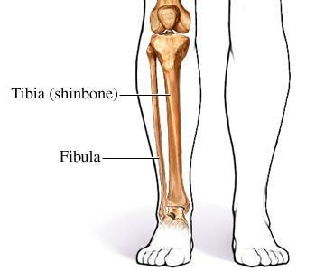
ناحیه تحتانی پا fibula / tibia
درشت نی tibia :
در انتهای فوقانی درشت نی دو کندیل به هم جوش خورده با کندیل های استخوان ران ، مفصل درشت نی رانی یا مفصل زانو( (tibio femoral joint را تشکیل می دهند . ( knee joint)
سطح قدامی داخلی استخوان درشت نی فقط به وسیله ی پوست پوشیده شده و به عنوان ساق پا (shin) نامیده می شود.

Slide 19
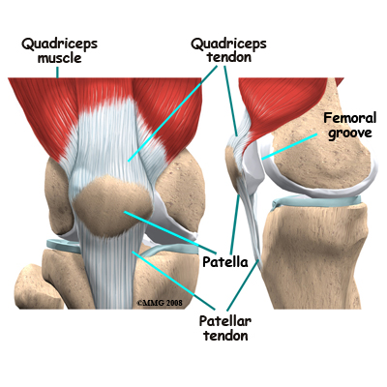
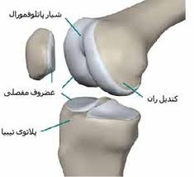

Slide 20
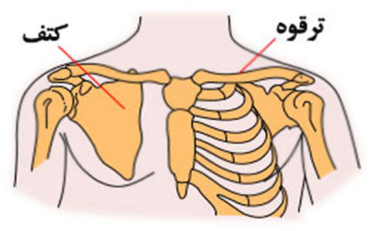
کمربند شانه shoulder girdle
مجموع استخوانهای کتف (scapula ) و ترقوه ( clavicle ) راست و چپ همراه با دسته جناغ تشکیل کمربند شانه ای را می دهند .

Slide 21
عضلات راست کننده ستون فقرات

Slide 22
“
”

Slide 24
عضلات نردبانی
نردبانی قدامی
سر ثابت : برجستگی قدامی زوائد عرضی مهره های 3 تا 6 گردنی
سر متحرک : دنده اول
نردبانی میانی
سرثابت : برجستگی خلفی زوائد عرضی مهره های 2 تا 7 گردنی
سر متحرک : دنده اول
نردبانی خلفی
سرثابت :برجستگی خلفی زوائد عرضی مهره های 5 تا 7 گردنی
سرمتحرک : دنده دوم
عمل : کمک به تنفس ، فلکشن و لترال فلکشن گردن

Slide 26
“
”

Slide 28
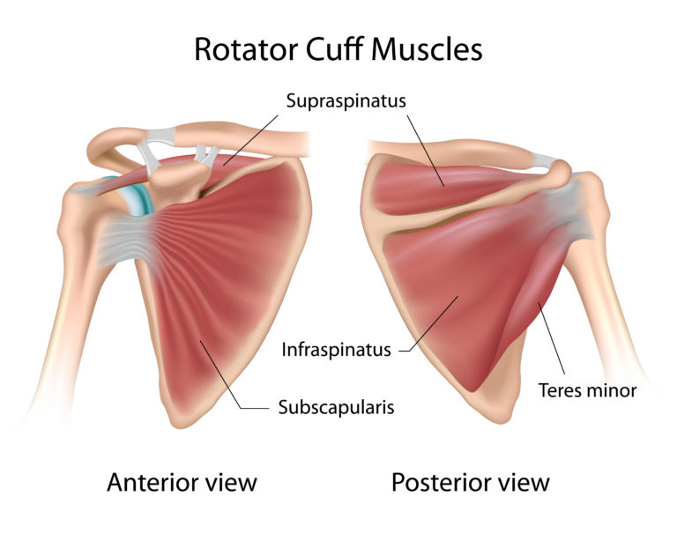

Slide 29
عضلات چرخ دهنده و تثبیت کننده بازو
خلفی
عضله فوق خاری
سرثابت : حفره فوق خاری کتف
سرمتحرک : برآمدگی بالای استخوان بازو
عضله تحت خاری
سرثابت : بخش داخلی حفره تحت خاری کتف
سرمتحرک : بخش خلفی فوقانی برآمدگی استخوان بازو
عمل : چرخش خارجی/دور کردن افقی/باز کردن مفصل شانه
عضله تحت کتفی
سرثابت : تمام حفره کتف در بخش قدامی
سرمتحرک : برآمدگی کوچک استخوان بازو
عمل : چرخش داخلی/نزدیک کردن و باز کردن مفصل شانه
عضله گرد کوچک
سرثابت : بخش میانی و فوقانی لبه خارجی کتف
سرمتحرک : بخش خلفی فوقانی روی برآمدگی بزرگ استخوان بازو

Slide 30
Rhomboid
رومبوئید کوچک
سرثابت :زائده خاری C7,T1
سر متحرک : حاشیه داخلی کتف
رومبوئید بزرگ
سرثابت : زوائد خاری T2-T5
سرمتحرک : حاشیه داخلی کتف پایین تر از محل اتصال رومبوئید کوچک
عمل : نزدیک کردن کتف به ستون فقرات/بهمراه بالا کشیدن کتف

Slide 31
“
”

Slide 32
TRAPEZIUS
“
بخش فوقانی UPPER TRAPEZIUS
بخش میانی MIDDLE TRAPEZIUS
بخش تحتانی LOWER TRAPEZIUS
”

Slide 33
Upper trapezius
سرثابت : قائده جمجه/برجستگی استخوان پس سری/C1-C7
سرمتحرک : بخش خارجی سطح خلفی ترقوه
عمل : بالا بردن کتف/اکستنشن سر
”

Slide 34
MIDDLE TRAPEZIUS
سرثابت : زوائد خاری T1-T5
سرمتحرک : لبه داخلی زائده آخرومی/لبه فوقانی خار کتف
عمل : بالا بردن /نزدیک کردن/چرخش بالایی کتف

Slide 35
“
Lower trapezius
سرثابت : T4-T12
سرمتحرک : خار کتف
عمل : پایین آوردن/چرخش بالایی/نزدیک کردن کتف

Slide 36
LATISSIMUS DORSI
سرثابت :
بخش خلفی تاج خاصره و خاجی/زوائد خاری مهره های کمری/6مهره تحتانی پشتی و سطح خارجی سه دنده تحتانی قفسه سینه
سرمتحرک :
کنار داخلی برآمدگی استخوان بازو
عمل : اداکشن/اکستنشن . اینترنال روتیشن

Slide 37
“
”

Slide 38
مربع کمری
سرثابت :
تاج خاصره
سرمتحرک :
زوائد عرضی مهره های L1-L4 و لبه تحتانی دنده 12
عمل : خم شدن جانبی تنه و ستون فقرات

Slide 39
عضلات چرخاننده خارجی مفصل ران
سر ثابت :
سطح قدامی ساکروم
سر متحرک :
تروکانتر بزرگ
عمل عضله :
دور کردن و چرخش خارجی ران

Slide 41
عضله کشنده پهن نیام
سرثابت :
بخش قدامی تاج خاصره
سرمتحرک :
بعد از اتصال به نوار خاصره ای-درشت نئی به بخش خارجی استخوان تیبیا متصل میشود
عمل : دور و خم کردن مفصل ران

Slide 42
سرینی کوچک
سرثابت :
سطح خارجی استخوان خاصره
سرمتحرک :
سطح قدامی تروکانتر بزرگ
عمل : دور کردن مفصل ران

Slide 43
سرینی میانی
سرثابت :
سطح خارجی استخوان خاصره زیر تاج خاصره
سرمتحرک :
سطح خلفی و میانی تروکانتر بزرگ
عمل : دور کردن / چرخش خارجی مفصل ران

Slide 44
سرینی بزرگ
سرثابت :
سطح خلفی تاج خاصره/سطح خلفی خاجی و دنبالیچه
سرمتحرک :
برجستگی سرینی و نوار عضله پهن نیام
عمل : باز کردن / چرخش خارجی مفصل ران

Slide 46
اداکتورهای ران

Slide 47
عضله خیاطه
سر ثابت :
ASIS
سر متحرک :
بخش داخلی استخوان تیبیا
عمل :
خم کردن/چرخش خارجی مفصل ران
هنگام خم کردن همزمان ران و زانو

Slide 48
سوئز خاصره ای
سر ثابت :
سطح درونی لگن خاصره
لبه تحتانی زوائد عرضی 5 مهره کمری و جسم مهره T12 وقائده استخوان خاجی
سر متحرک :
تروکانتر کوچک ران
عمل :
خم کردن/چرخش خارجی مفصل ران

Slide 49
“
”

Slide 50
چهارسررانی
عضله راست رانی:
سر ثابت : خار خاصره ای قدامی تحتانی
سر متحرک : بخش فوقانی استخوان کشکک و از طریق وتر کشککی به استخوان درشت نی متصل میشود
عمل : خم کردن مفصل ران / باز کردن مفصل زانو
عضله پهن خارجی
سر ثابت : خط بین تروکانتر بزرگ و کوچک ران / نیمه فوقانی خط خشن
سر متحرک : لبه خارجی استخوان کشکک و از طریق وتر کشککی به استخوان درشت نی متصل میشود
عمل : باز کردن مفصل زانو

Slide 51
عضله پهن میانی
سر ثابت : بخش فوقانی سطح قدامی استخوان ران
سر متحرک : بخش فوقانی استخوان کشکک و از طریق وتر کشککی به استخوان درشت نی متصل میشود
عمل : باز کردن مفصل زانو
عضله پهن داخلی :
سر ثابت : سراسر طول خط خشن و لبه داخلی استخوان ران
سر متحرک : بخش فوقانی استخوان کشکک و از طریق وتر کشککی به استخوان درشت نی متصل میشود
عمل : باز کردن مفصل زانو

Slide 52
همسترینگ
عضله دو سر رانی
سر ثابت
سرطویل : برجستگی نشیمنگاهی
سرکوتاه : نیمه تحتانی خط خشن و لبه خارجی اپیکندیل خارجی استخوان ران
سر متحرک :اپیکندیل خارجی استخوان تیبیا و سر استخوان فیبولا
عمل : باز کردن و چرخش خارجی مفصل ران / خم کردن و چرخش خارجی مفصل زانو

Slide 53
عضله نیمه وتری
سر ثابت : برجستگی نشیمنگاهی
سر متحرک : سطح قدامی بخش فوقانی تیبیا
عمل : باز کردن و چرخش داخلی مفصل ران/خم کردن و چرخش داخلی مفصل زانو
عضله نیم غشایی:
سر ثابت : برجستگی نشیمنگاهی
سر متحرک : سطح خلفی داخلی اپیکندیل داخلی تیبیا
عمل :باز کردن و چرخش داخلی مفصل ران/خم کردن و چرخش داخلی مفصل زانو

Slide 54
عضله دو قلو
“
سر ثابت
سرداخلی : سطح خلفی اپیکندیل داخلی استخوان ران
سر خارجی : سطح خلفی اپیکندیل خارجی استخوان ران
سر متحرک : از طریق تاندون آشیل به سطح خلفی استخوان پاشنه
عمل :
پلانتار فلکشن مچ پا / فلکشن مفصل زانو

Slide 56
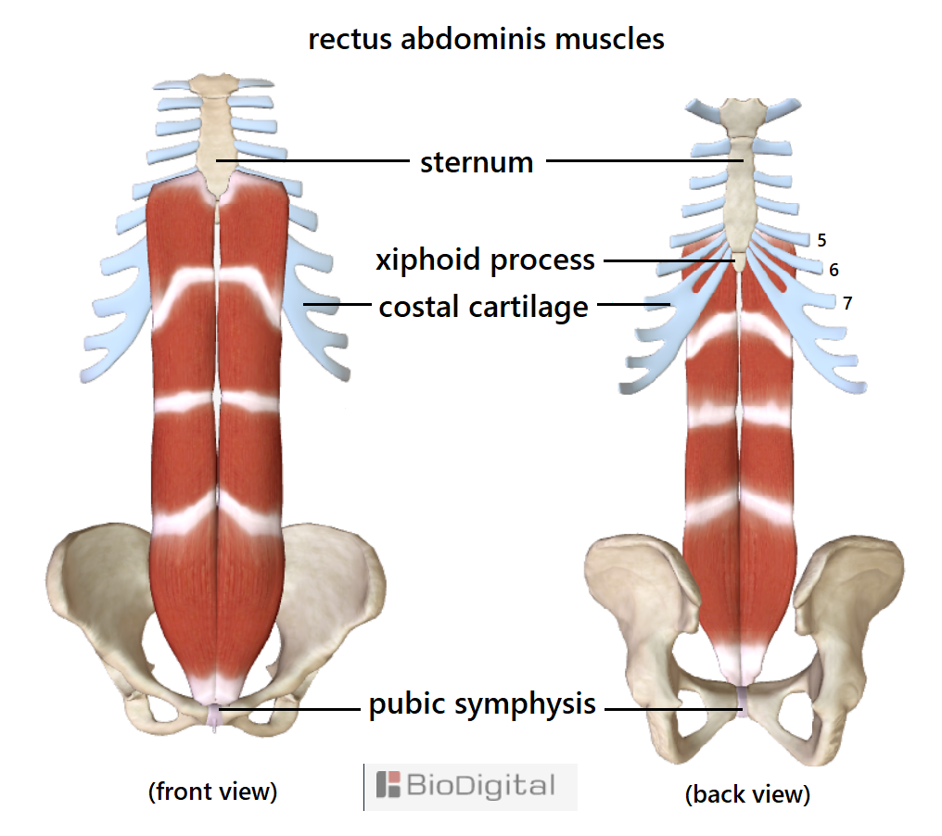
عضلات راست شکمی
سر ثابت : ستیغ عانه
سر متحرک : غضروف
دنده های 5،6،7 و زائده خنجری
جناغ
عمل :
فلکشن کمر مستقیم و لترال

Slide 57
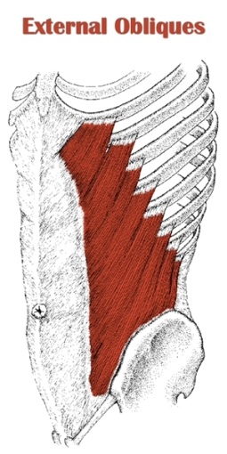
عضلات مایل خارجی شکم
سر ثابت :
8 دنده پایینی
سر متحرک :
ستیغ عانه و نیام شکمی
عمل : فلکشن تنه مستقیم و لترال

Slide 58
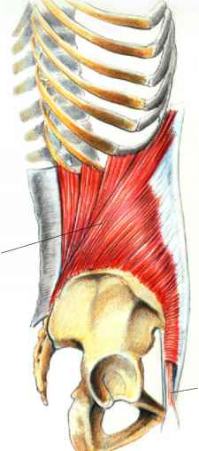
عضلات مایل داخلی شکم
سر ثابت : قسمت قدامی خاصره ای و نیام پشتی کمر
سر متحرک : غضروف دنده های 8و9و10 و
نیام شکمی
عمل :
فلکشن کمر مستقیم و لترال

Slide 59
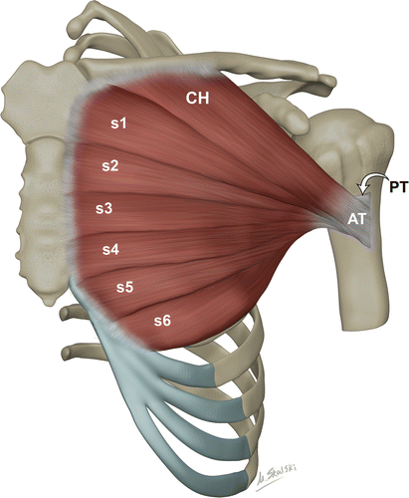
عضله سینه ای بزرگ
سر ثابت :نیمه داخلی ترقوه ، استخوان جناغ ،غضروف 6 دنده اول ،نیام عضله مایل خارجی
سر متحرک : ستیغ زیر برجستگی استخوان بازو
عمل :
چرخش داخلی/ادداکشن بازو

Slide 60
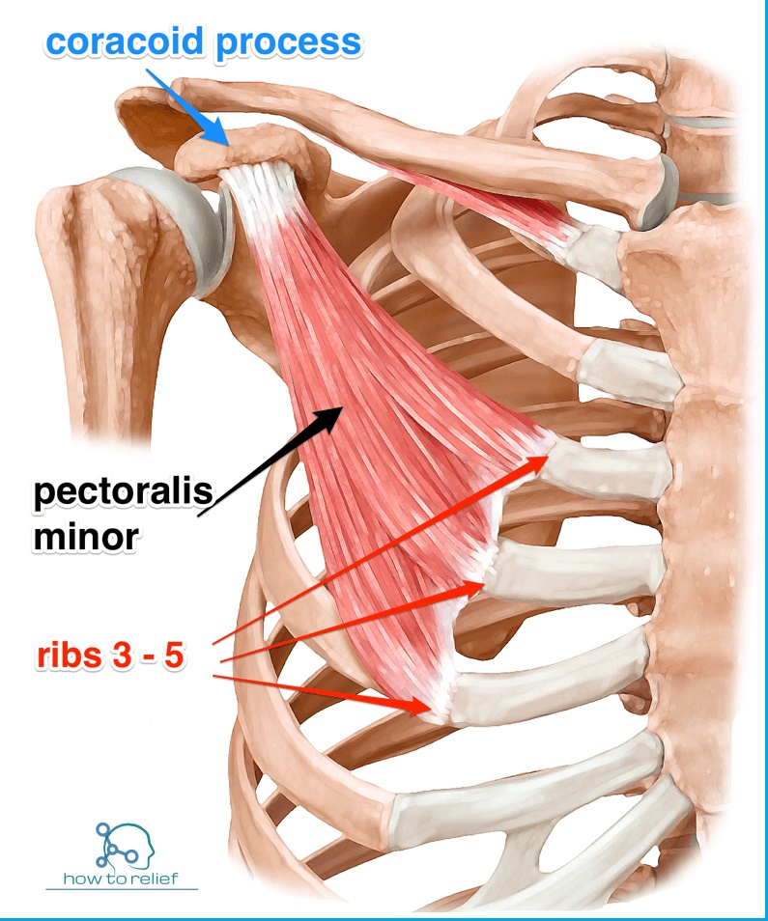
عضله سینه ای کوچک
سر ثابت :سطح خارجی دنده های 3،4،5
سر متحرک :زائده غرابی استخوان کتف
عمل :
ابداکشن کتف

Slide 61
عضله دندانه ای قدامی
سر ثابت :سطح جانبی 9 دنده فوقانی
سر متحرک :تمام طول داخلی استخوان کتف در سطح قدامی
عمل :
ابداکشن کتف

Slide 63
عضله دلتوئید
سرثابت :
قدامی:سطح قدامی استخوان ترقوه
میانی : زائده آخرومی
خلفی : لبه تحتانی خار کتف
سر متحرک : برجیتگی سطح خارجی و میانی استخوان بازو
عمل :
قدامی : دور کردن/خم کردک/نزدیک کردن افقی و چرخش داخلی مفصل شانه
میانی : دور کردن مفصل شانه
خلفی : باز کردن/دور کردن افقی/چرخش خارجی مفصل شانه

Slide 64
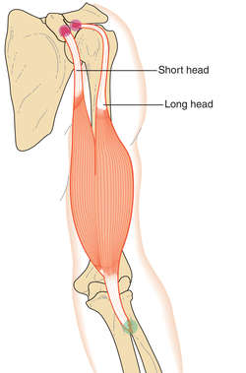
عضله دو سر بازویی
سر ثابت :
سر دراز : بالای حفره دوری کتف
سر کوتاه : زائده غرابی استخوان کتف
سر متحرک : برجستگی استخوان رادیوس
عمل :
خم کردن مفصل آرنج/چرخش خارجی ساعد

Slide 65
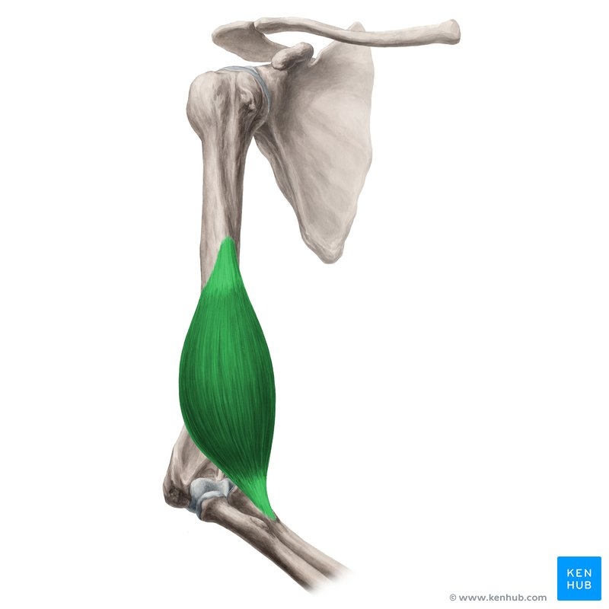
بازویی قدامی
سر ثابت : نیمه پایینی بخش قدامی استخوان بازو
سر متحرک : سطح قدامی زائده منقاری زند زبرین
عمل
خم کردن آرنج

Slide 66
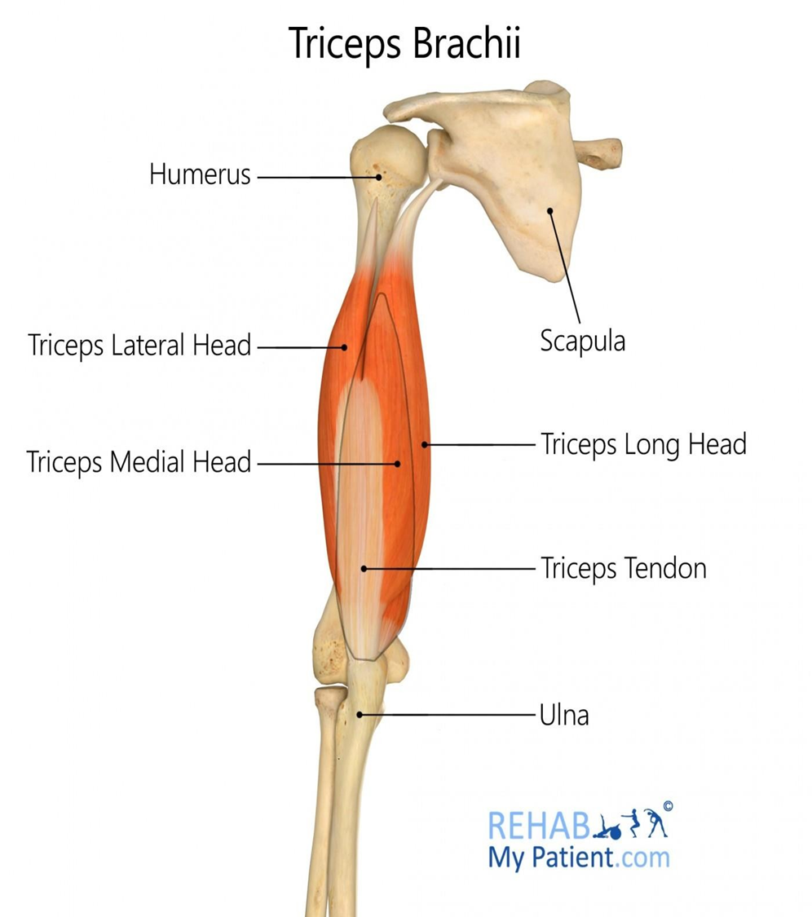
سه سر پشت بازو
سر ثابت :
سردراز:زیر حفره دوری کتف
سربیرونی:نیمه بالایی سطح خلفی استخوان بازو
سرمیانی:دوسوم بخش پایینی سطح خلفی استخوان بازو
سر متحرک : زائده آرنجی استخوان اولنار

